Slide 1

لا تجعل هدفك أن تكون أفضل من شخص ما، بل أن تكون أفضل من نفسك في وقت سابق.

Slide 2

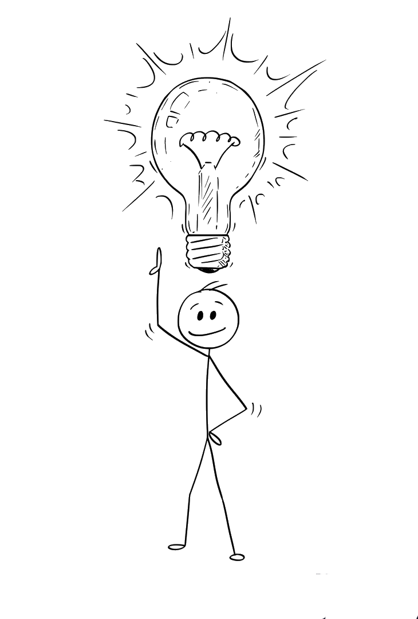


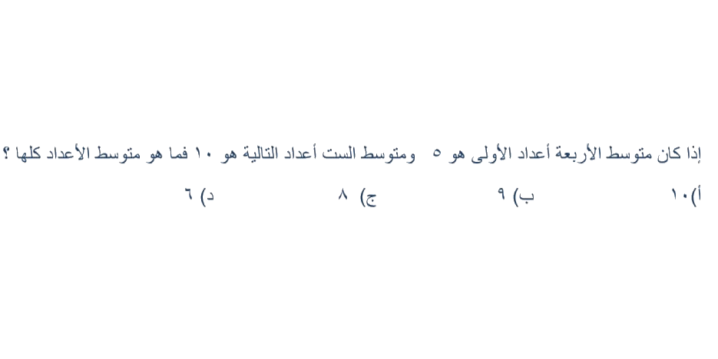
قدرات

Slide 3
البرهان بأستعمال مبدأ الاستقراء الرياضي

Slide 4
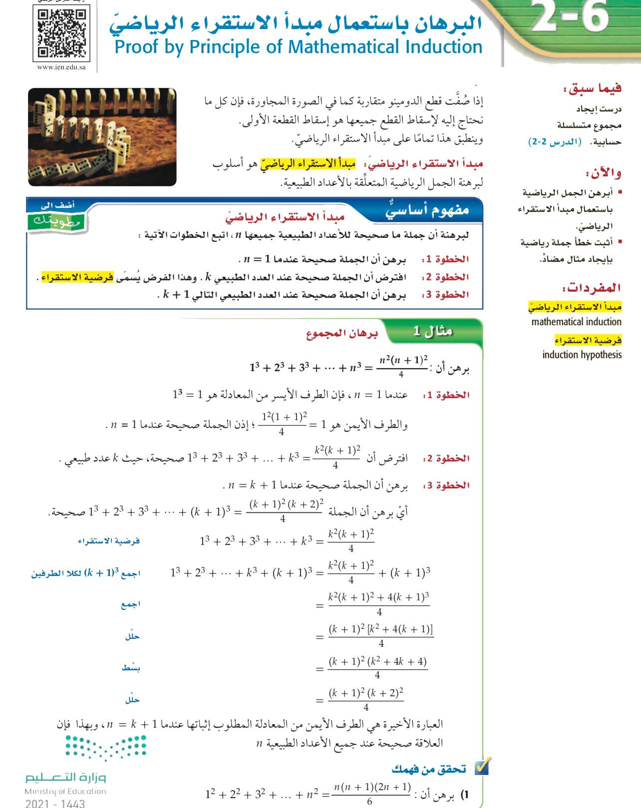


أهداف الدرس

Slide 5
مفردات
الدرس

Slide 6
لماذا

Slide 7


Slide 8


تحقق من فهمك

Slide 9

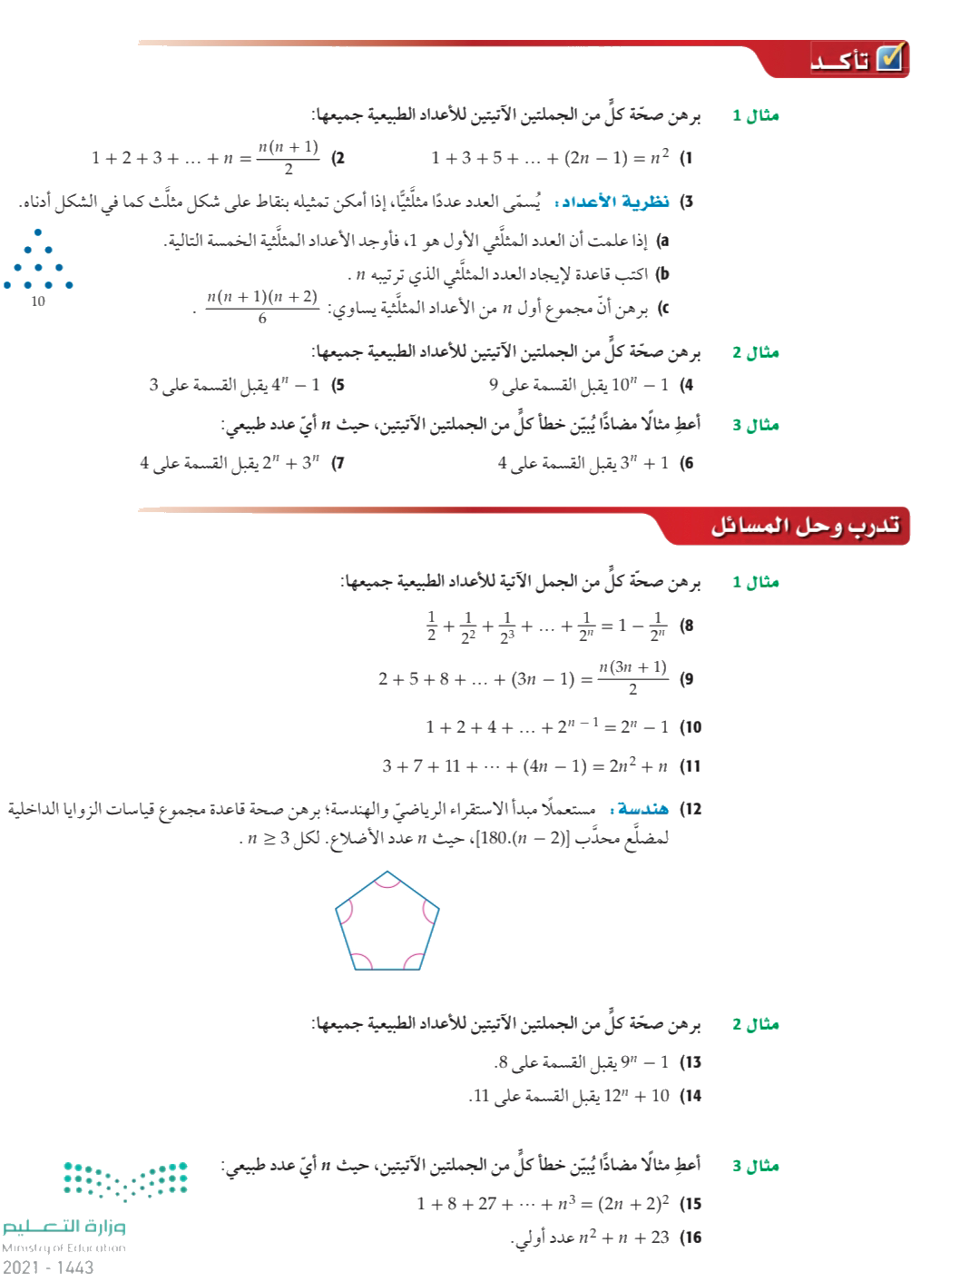
تأكد

Slide 10

تأكد

Slide 11
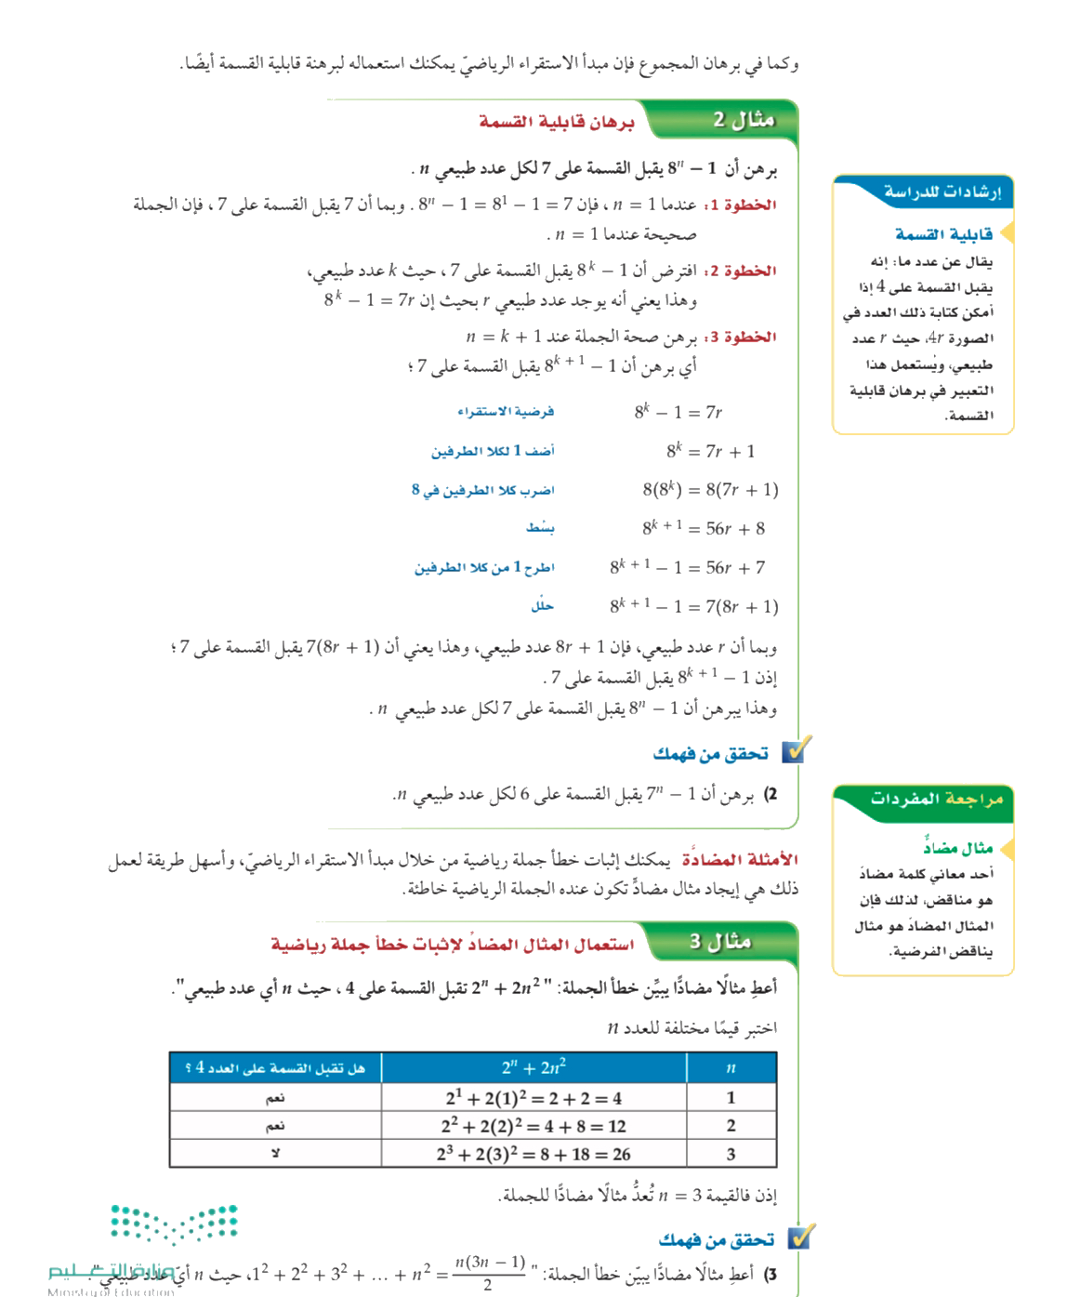

تحقق من فهمك

Slide 12

تأكد

Slide 13

تأكد

Slide 14
تحقق من فهمك
أعط مثالاً مضاداً يبين خطأ الجملة
حيث n أي عدد طبيعي

Slide 15
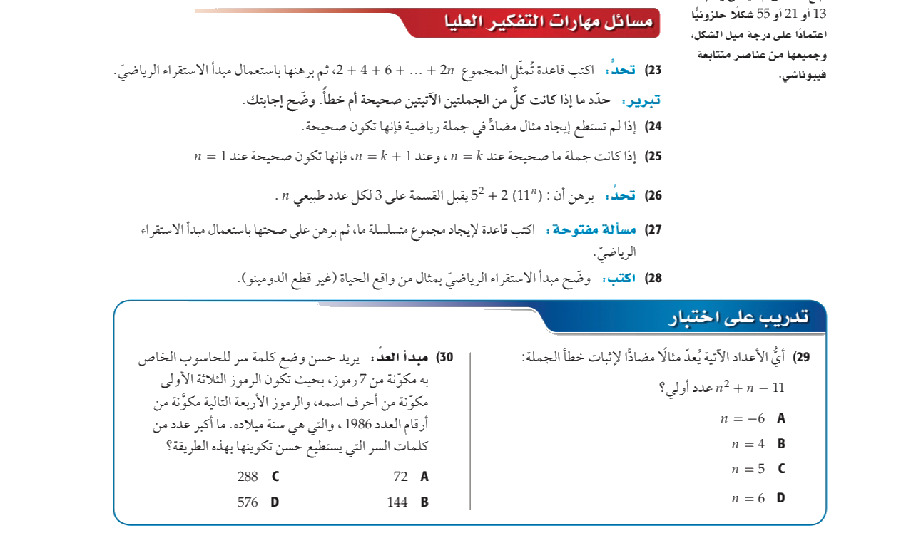
تحصيلي

Slide 16

مهارات
التفكير العليا

Slide 17

الواجب

